Slide 1
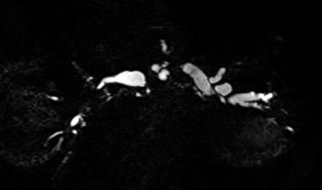
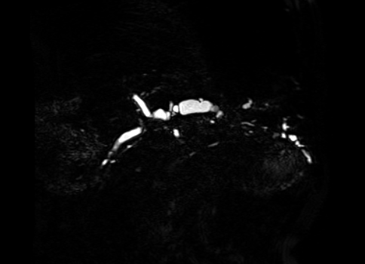
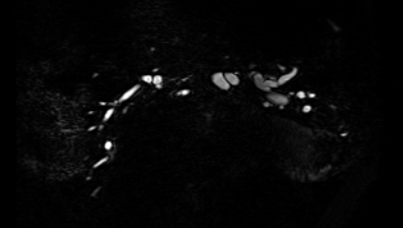
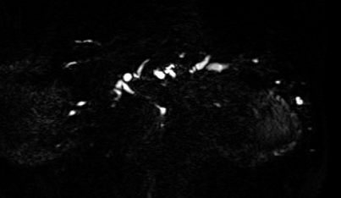
Figure 1 : Coupes coronales 2D d’un volume Bili-IRM 3D

Slide 2
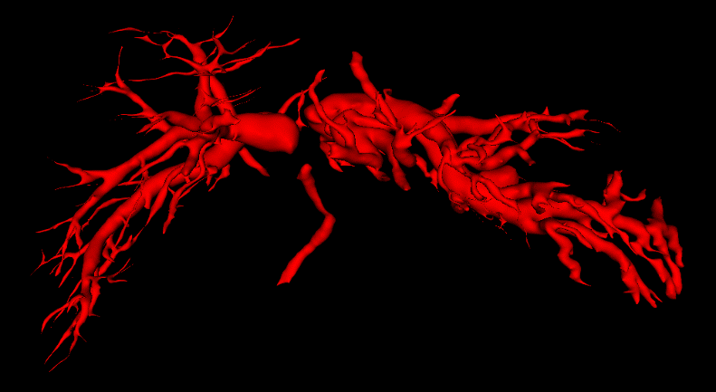
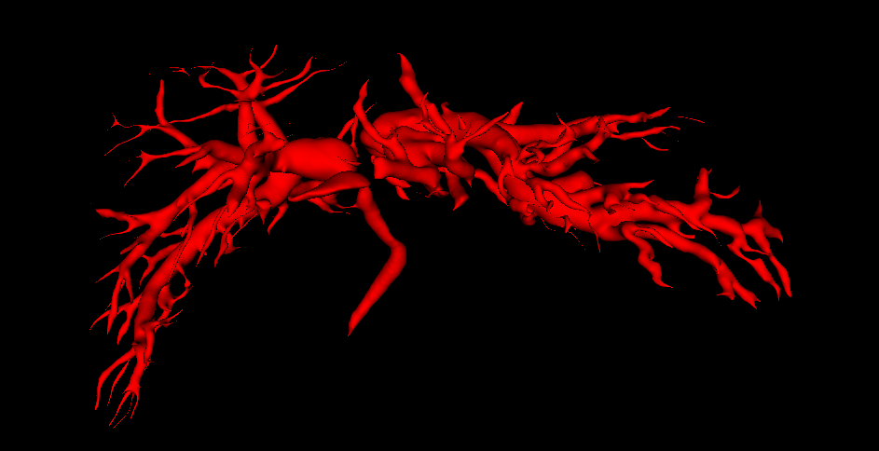
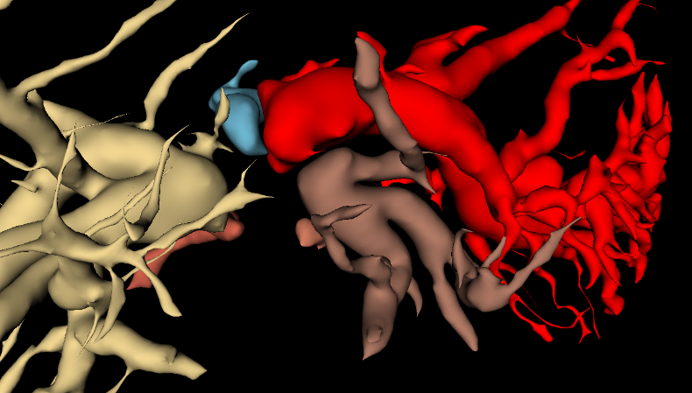
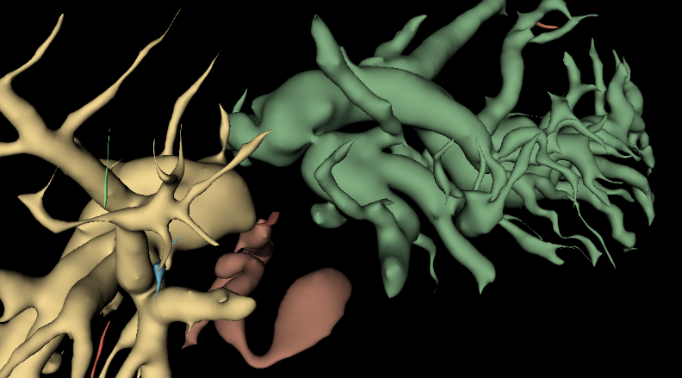
Volume Bili-IRM 3D
Segmentation Vérité Terrain
Prédiction du modèle nnUNet
Découpage en composantes connexes, zoom sur le hile
Découpage en composantes connexes, zoom sur le hile.
Présence de fausses communications
Figure 2 : Illustration des fausses communications

Slide 3
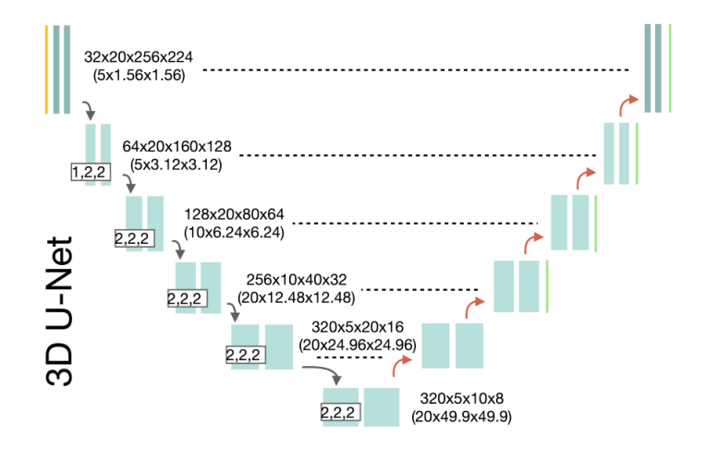
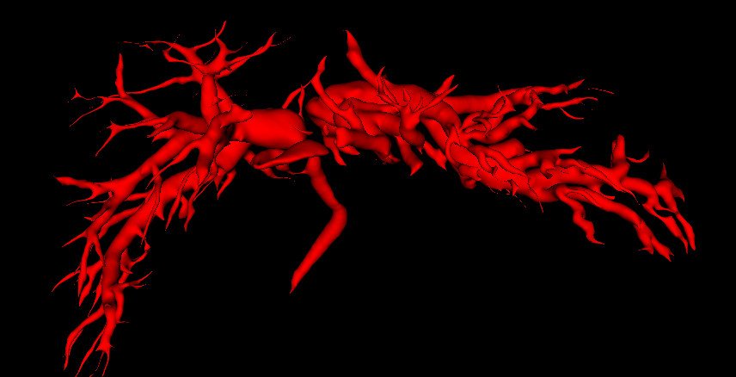
Prédiction
Informations topologiques
Volume Bili-IRM 3D
nnUNet
Fonction de perte 1
Comparaison (Fonction de perte 2)
Informations topologiques
Vérité terrain
Figure 3 : Pipeline global proposé : ajout d’une fonction de perte 2 topologique. La fonction de perte 1 est une combinaison Dice - Binary Cross Entropy

Slide 4
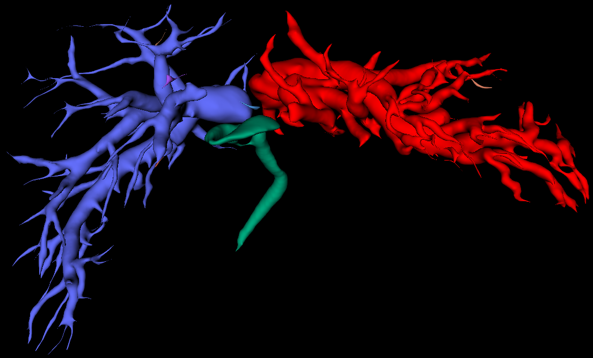
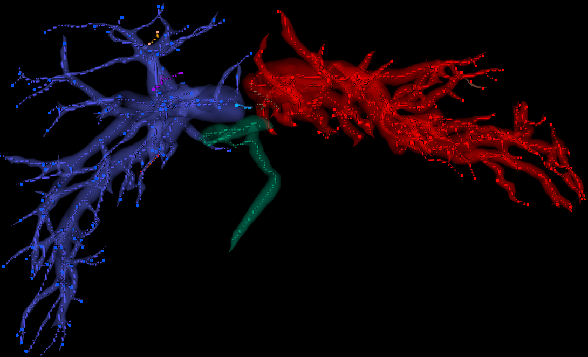
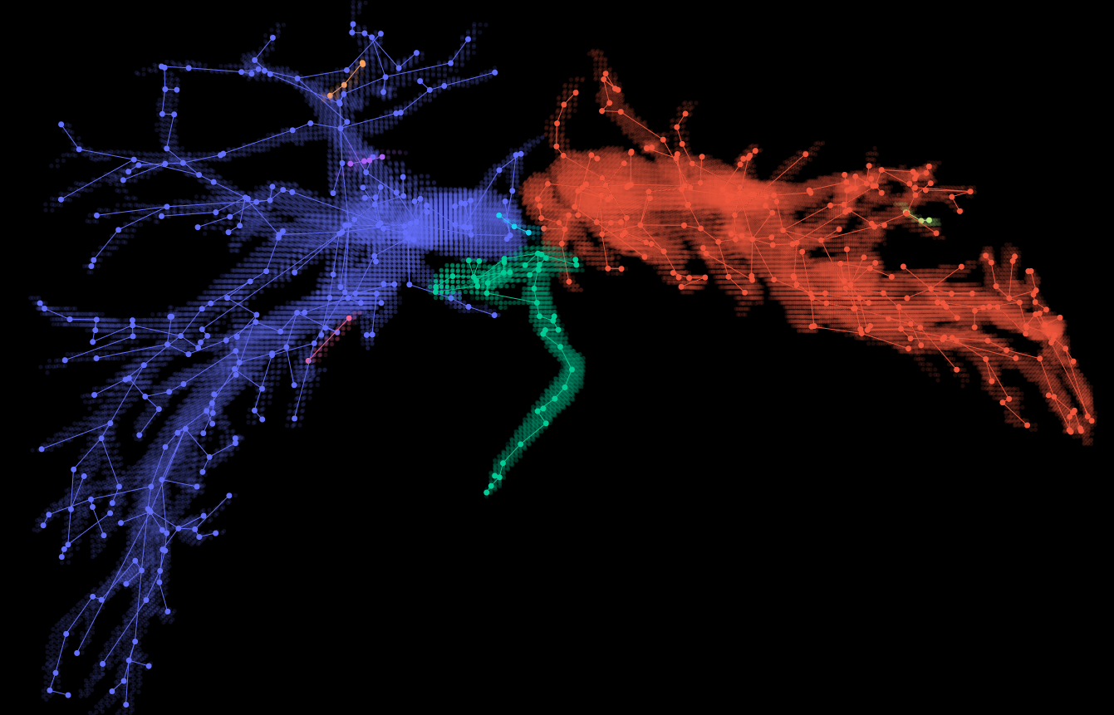
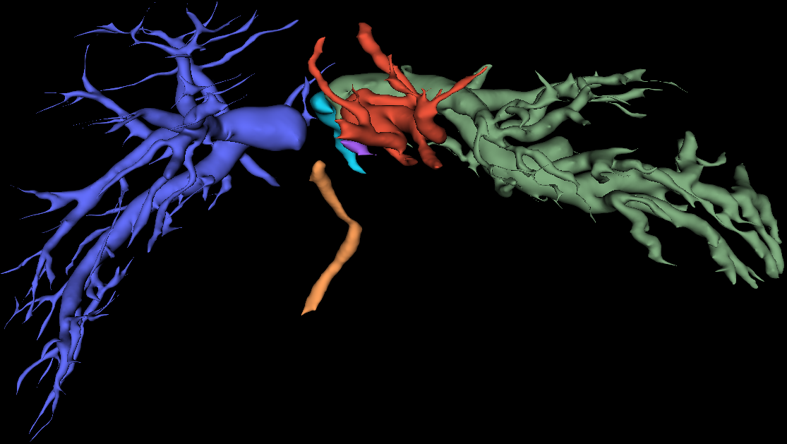
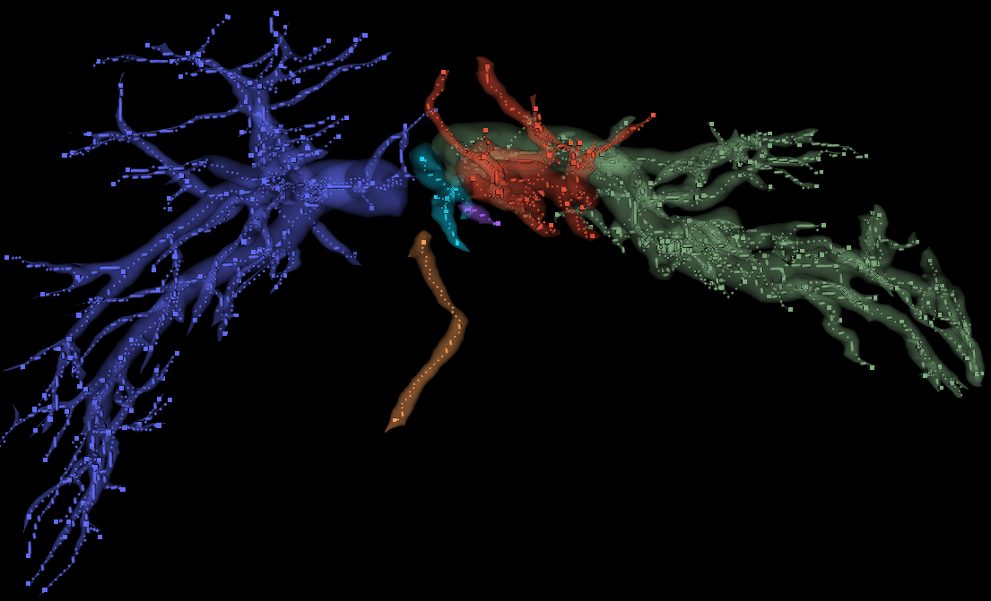
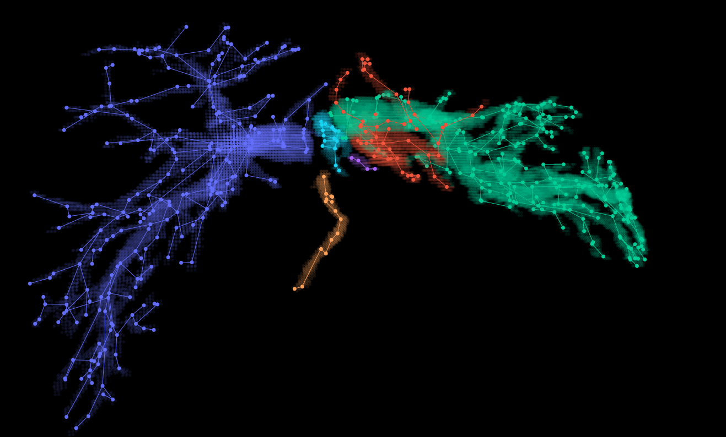
prédiction
Fonction de perte 2
Vérité terrain
1. Composantes connexes
2. Graphes
3. Arbres
Figure 4 : Détail du calcul de la fonction de perte topologique

